Slide 1

Podstawy organizacji i zarządzania
Wykład nr 1
dr Justyna Mielczarek-Mikołajów,
konsultacje: środa 15.30-17.30, 404A
mail: justynamielczarek5@wp.pl

Slide 2
Sprawy organizacyjne
7 zajęć – 14 h; zaliczenie na prawach egzaminu w dniu 26.05 2019 r., forma: test/pytania opisowe;
Literatura Obowiązkowa: A. Chrisidu-Budnik, J. Korczak, A. Pakuła, J. Supernat, Nauka organizacji i zarządzania, Kolonia Limited, 2005 (Rozdziały obowiązkowe:1,2,4, 7.2-7.5, 6, 8, 5, ).
Uzupełniająca: Ricky W. Griffin, Podstawy zarządzania organizacjami, Wydawnictwo Naukowe PWN, Warszawa; James A.F. Stoner, Charles Wankel, Kierowanie, Polskie Wydawnictwo Ekonomiczne, Warszawa 1996

Slide 3

PODSTAWY ORGANIZACJI I ZARZĄDZANIA
Wprowadzenie do przedmiotu
Kierowanie – sztuka, wiedza czy zawód?

Slide 4
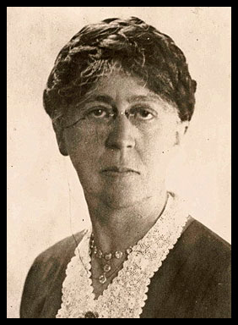
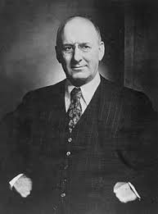
Kierowanie to sztuka
Przedstawiciel | Argumentacja
Marry Parker Follet | Umiejętność, biegłość, w wykonywaniu czegoś kunszt; pojęcie związane z intuicją, wizją artystyczną.
Hnery M. Bottinger | Sztuka porządkowania chaosu, części składowe kierowania: wizja artysty, znajomość rzemiosła skuteczne komunikowanie; prawdziwą sztuką można władać dopiero wtedy gdy będzie się kształcić wrodzone umiejętności (np. umiejętność śpiewania, malowania, kierowania)

Slide 5
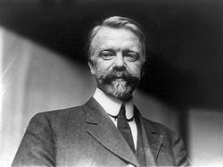
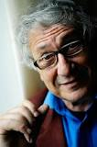
Kierowanie to wiedza
Przedstawiciel | Argumentacja
Luther Halsey Gulick | Kierowanie jest dziedziną wiedzy, pozwalającą na systematyczne zrozumienie istoty współpracy ludzi dla osiągnięcia celów oraz do zwiększenia użyteczności systemów współdziałania; wiedza ta mogłaby wskazać kierownikom sposób postępowania w konkretnych sytuacjach
Daniel Katz | Opowiadał się za dominacją wiedzy nad umiejętnościami. Opisał umiejętności techniczne, które musi opanować kandydat na kierownika, aby mógł skutecznie kierować podwładnymi; powstają szkoły i kierunki studiów dotyczące nauczania organizacji i zarządzania

Slide 6
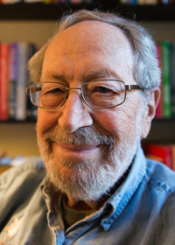
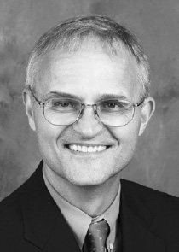
Kierowanie to zawód
Przedstawiciel | Argumentacja
Edgar H. Schein | Kierowanie to wolny zawód, gdyż podobnie jak w innych wolnych zawodach np. adwokata, lekarza, kierownicy powinni kierować się ogólnymi zasadami postępowania dzięki czemu zyskują pozycję zawodową, muszą kierować się kodeksem etycznym chroniącym klientów.
Borje O. Saxberg | Konieczne jest osobiste poświęcenie i oddanie zawodowi – przepisy wprowadzają nienormowany czas pracy pracowników.

Slide 7
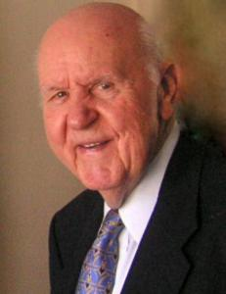
„Mit wykształconych kierowników”
Lata 60 i 70 XX w.
(rozczarowanie absolwentów szkół uczących
oiz, sama wiedza bowiem nie wystarcza)
Cechy charakterystyczne:
nauczanie kładzie nacisk na zdolności
analityczne (rozwiązanie problemu i
podjęcie decyzji),
należy uczyć także przewidywania,
problemów i wykorzystywania okazji,
cechy skutecznego kierownika:
posiada potrzebę kierowania,
posiada potrzebę władzy, John Sterling Livingstone
posiada zdolności empatii.

Slide 8
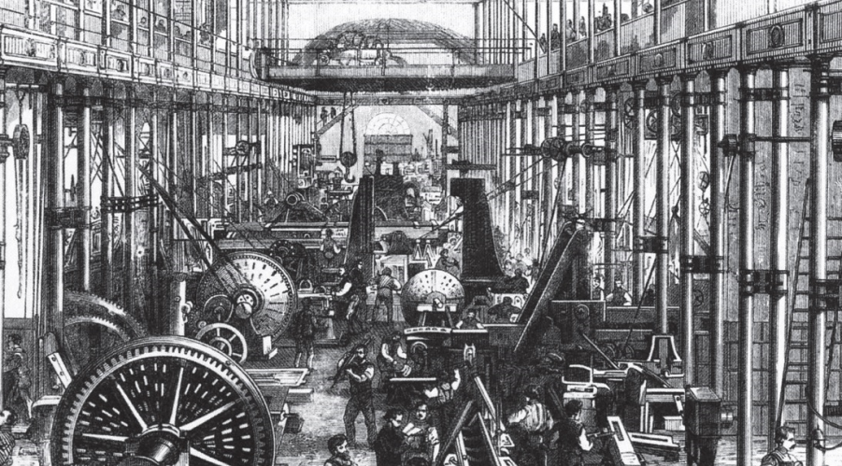
Geneza badań nad organizacją i zarządzaniem
Poszukiwania procesów zarządzania i organizacji zarządzania produkcją przemysłową datuje się na przełom XVII/VIII i łączy się z rewolucją przemysłową.
Badania te podejmowali głównie w praktyce, nie mający przygotowania teoretycznego.
Często badania wtedy podejmowane
nie zostały nigdzie opisane i
utrwalone

Slide 9
Prekursorzy (XVIII/XIX w.)
R. Owen – przedstawiciel socjalizmu utopijnego, działacz przemysłowy, menedżer i reformator; przeprowadzał eksperymenty a pracownika widział jako człowieka zasługującego na szacunek a nie robotnika postrzeganego jako dodatku do maszyny
Ch. Babbage –matematyk, który starał się wszelkie zjawiska społeczne opisywać i analizować za pomocą liczb, twórca maszyny liczącej, według niego praca ludzka może być badana w sposób naukowy, przedstawił w sposób naukowy zasadę podziału pracy jako podstawę organizacji produkcji a także zastosowania metod mierzenia czasu pracy.

Slide 10
Proces powstania szkoły
PROBLEM
ZAINTERESOWANIE PROBLEMEM ORGANIZACYJNYM
OBRANIE METODY BADAWCZEJ
BADANIA
USTALENIA BADAWCZE
Akceptacja ustaleń Brak akceptacji POWSTAJE ZALĄZEK
(min. częściowe) SZKOŁY

Slide 11
Cechy szkół w NOiZ
różne okresy występowania,
nie odrzucano dorobku poprzednich szkół
(mimo ich krytyki i niedostatków),
niejednolite pod względem kierunków i metod badawczych,
prawie każda szkoła miała kierunki badawcze
(dominująca myśl występująca w ramach danej szkoły w jakimś podokresie),
ewolucja nauki oiz nie przebiegała jednolicie
(USA Europa i inne kontynenty; proces akceptacji szkoły mógł trwać długo lub nie zawsze występował).

Slide 12
UMOWNY PODZIAŁ SZKÓŁ
1. SZKOŁA KLASYCZNA (1880-1924) - kierunek naukowego zarządzania (1880-1915), - kierunek administracyjny (1916-1924)
2. SZKOŁA BEHAWIORALNA (1924 do chwili obecnej) - ruch stosunków międzyludzkich – human relations – 1924-1939 - kierunek behawioralny – zachowań organizacyjnych – lata ’40 - ‘50
3. SZKOŁA ILOŚCIOWA (od 1941/42 do chwili obecnej) - kierunek badań operacyjnych od 1941 - kierunek teorii decyzji od końca lat ’40
4. SZKOŁA SYSTEMÓW SPOŁECZNYCH – sporne początek w latach ’40 lub ’50
5. SZKOŁA NEOKLASYCZNA – druga połowa lat ’60 do chwili obecnej – nazywana szkołą empiryczną lub mianem integrującego podejścia sytuacyjnego

Slide 13
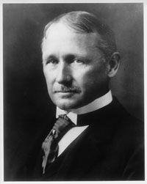

F.W. Taylor
NAUKOWE ZARZĄDZANIE
F.W. Taylor wskazywał, iż celem naukowego
zarządzania jest zagwarantowanie dobrobytu
powinno być zagwarantowanie maksimum dobrobytu zarówno pracodawcy, jak i każdemu pracownikowi.
Dobrobyt pracownika jest również związany z dobrobytem pracodawcy.
Naukowy dobór i stały rozwój pracowników; szkolenia.
Stała współpraca
pracowników i kierowników.
System akordowy

Slide 14
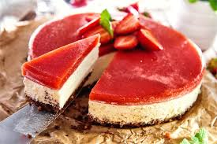
Jak zrobić coś szybciej?

Slide 15

Szkoła Naukowego Zarządzania
H.L. Gant – przeprowadzał eksperymenty w zakresie wzrostu wydajności pracy wytwórczej i kierowania nią : ustalił właściwe zadanie dzienne dla człowieka odpowiedniego do danej pracy, ustalił wynagrodzenie, które skłoni pracownika do wykonania zadania, wskazał na proces planowania, który miał zapewnić nieprzerwaną i wydajną pracę.
Gilbert – obserwacja pracy murarzy,
zniwelowanie czynności z 18 do 5,
zwiększenie efektywności o 200 %.

Slide 16
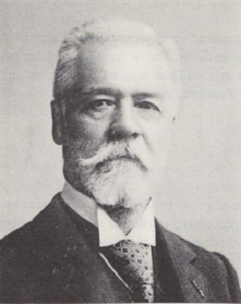
H.FAYOL
KIERUNEK ADMINISTRACYJNY
`14 zasad Fayola (ogólne zasady administracji- zasady zarządzania) :
podział pracy, autorytet, dyscyplina, jedność rozkazodawstwa, jednolitość kierownictwa, podporządkowanie interesów ogólnych interesowi ogółu, wynagradzania, centralizacja, hierarchia, ład, stałość personelu, ludzkość w obchodzeniu się, inicjatywa, zgranie personelu.
Kładka Fayola – upoważnienie pracowników podlegających różnym przełożonym do wchodzenia w bezpośrednie stosunki organizacyjne i przekazywania stosowanych informacji zwrotnych swoim właściwym przełożonym.

Slide 17
Hierarchia organizacyjna a wielkość przedsiębiorstwa (H. Fayol)
 | Małe przedsiębiorstwo | Średnie przedsiębiorstwo | Wielkie przedsiębiorstwo
Uzdolnienie administracyjne | 15% | 30% | 40%
Uzdolnienia techniczne | 30% | 25% | 15%
Uzdolnienia handlowe | 15% | 10% | 15%
Uzdolnienia finansowe | 10% | 10% | 10%
Uzdolnienia ubezpieczeniowe | 10% | 10% | 10%
Uzdolnienia rachunkowościowe | 10% | 10% | 10%

Slide 18
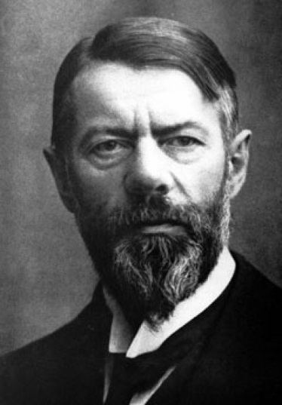
M. Weber
M. Weber – twórca idealnego modelu biurokracji, wyróżnił typy panowania (racjonalny, tradycyjny charyzmatyczny)
Biurokratyczny model – urzędnicy są osobiście wolni i podlegają jedynie rzeczowym obowiązkom służbowym, stałe pensje, mogą być zwolnieni, perspektywa kariery.

Slide 19

KIERUNEK HUMAN RELATION
E. MAYO
Początek szkoły – eksperyment w Hawthorne – wpływ poziomu natężenia na wydajność pracy robotników
E. Mayo zauważył, iż po wprowadzeniu swobody pracowników w poruszaniu, zmniejszeniu dnia pracy oraz wprowadzeniu przerw, pracownice były bardziej negatywne.
Znaczenia zadowolenia pracy

Slide 20
Kierunek behawioralny
Pracownik nie jest jedynie „człowiekiem ekonomicznym” ale także „człowiekiem społecznym”
Bodźce ekonomiczne nie są jedynymi oddziałującymi na pracowników, dlatego ekonomiczne aspekty nie są jedynymi, które wpływają na pracę pracownika
W organizacji formalne tworzą się organizacje nieformalne, które tworzą grupy, stąd ważne jest zrozumienie zachowań grupowych
Zmienne wyznaczone przez behawiorystów: potrzeby jednostki, zachowania małych grup, zachowania przełożonych

Slide 21
Szkoła ilościowa
Podobieństwo między kierunkiem operacyjnym a naukowym zarządzaniem: optymalny sposób wykonywania zadań, standaryzacja czynności, dekompozycja złożonych problemów na części składowe, zorientowanie na podejmowanie poprawnych analitycznie decyzji.
Szkoła ilościowa jednak nie została pomyślana jako sposób motywowania ludzi tylko jako sposób projektowania i realizacji zadań decyzyjnych

Slide 22
Podejście systemowe
Podejście systemowe zostało zapoczątkowane przez Ludwiga von Bertalanffy'ego - twórcę ogólnej teorii systemówi N. Wienera - twórcę cybernetyki.
Polega na traktowaniu obiektów jako systemów otwartych, czyli zbiorów elementów powiązanych w taki sposób, że tworzą one pewną nową całość wyróżniającą się w otoczeniu.
System jako zastaw składników, między którymi zachodzą wzajemne stosunki (interakcje), i gdzie każdy składnik podłączony jest z każdym innym bezpośrednio lub pośrednio – wprowadzenie jakąkolwiek zmiany w danym podsystemie to spowoduję ona również zmianę w pozostałych podsystemach. Wszystkie te ujęcia trzeba uznać za wzajemnie się uzupełniające, a nie sprzeczne.

Slide 23
Cechy organizacji w podejściu systemowym
Obiekty są traktowane jako systemy otwarte,
mają uporządkowaną strukturę, struktura ta składa się z pięciu pod systemów (wartości i celów, techniczny, psychologiczny, struktury i zarządzania),
są to systemy, które posiadają uporządkowany podział pracy, który przekłada się na porządek organizacyjny i przebieg procesów pracy,
to procesy tworzone przez ludzi z myślą realizacji określonego celu lub wykonania zadania,
posiadają hierarchię,
dopasowują się do otoczenia, współdziałają z nim,
utrzymują równowagę wewnętrzną,
funkcje kierownicze są tutaj przedstawione jako sterowanie i regulacja procesów.

Slide 24
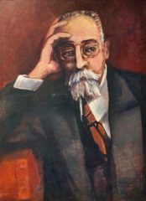
Polska myśl organizacyjna

Slide 25
Karol Adamiecki
konstruktor i technolog, teoretyk zarządzenia, ekonomista i współtwórca wielu podstawowych teorii w nauce o organizacji i kierowaniu
pracował w Hucie "Bankowej" w Dąbrowie Górniczej. Początkowo był zatrudniony na stanowisku rysownika, a później asystenta szefa oddziału walcowni. Do 1919 roku zajmował kierownicze stanowiska w przemyśle na ziemiach polskich i ówczesnej Rosji
Zasłynął on między innymi opracowaniem innowacyjnej metody kontroli jakości blach kotłowych oraz wynalezieniem urządzenia wykorzystywanego do pomiaru deformacji walców. Jednak jego największym sukcesem było opracowanie harmonogramów. Bodźcem, który zmotywował młodego inżyniera, były niepochlebne opinie majstrów-cudzoziemców obwiniających za niską produktywność polskich robotników. Adamiecki potajemnie badał 16 osobową grupę robotników, skupiając swą uwagę na czasie trwania czynności i długości przerw w pracy. Efektem tych pomiarów było powstanie harmonogramów, wskazujących za przyczynę niskiej produktywności, brak harmonii i koordynacji następujących po sobie poszczególnych operacji.

Slide 26
Opracowano na podstawie:
A. Chrisidu-Budnik, J. Korczak, A. Pakuła, J. Supernat, Nauka organizacji i zarządzania, Kolonia Limited, 2005

Slide 27
Linki do zdjeć
http://nf.pl/manager/zarzadzanie-organizacja-ewolucja-nauki-i-metod,,10683,147
https://www.google.pl/search?q=Borje+O.+Saxberg&tbm=isch&source=iu&ictx=1&fir=bj5eCtcDL0DJdM%253A%252CJFqc7QTU3gVjZM%252C_&usg=AI4_-kRfXSt8HT06dYgj2eIJPcZANSaVdg&sa=X&ved=2ahUKEwiGsNCHjN_gAhWlp4sKHZ6iBxMQ9QEwAXoECAYQBA#imgrc=Km8GZvYGY-G47M:
https://www.toolshero.com/toolsheroes/edgar-schein/
https://www.google.pl/search?q=Luther+Halsey+Gulick&tbm=isch&source=iu&ictx=1&fir=99Wz7Of3yeNrLM%253A%252C8YVPUhUYQ8bpCM%252C%252Fm%252F0cd1gq&usg=AI4_-kQb2VOiG8a_t0jfrBYRDRUGQMqK9w&sa=X&ved=2ahUKEwjE54rhid_gAhW1AxAIHdu1CDgQ_B0wEHoECAUQEA#imgrc=99Wz7Of3yeNrLM:
https://www.google.pl/search?biw=1366&bih=657&tbm=isch&sa=1&ei=SDZ4XN3YN-PorgT2v5SoDQ&q=rewolucja+przemys%C5%82ow%C4%85&oq=rewolucja+przemys%C5%82ow%C4%85&gs_l=img.3...34333.35931..36562...0.0..0.71.256.4......0....1..gws-wiz-img.uWt6Ww-bOPI#imgrc=kEVi6hqp70kGTM:

